Slide 1
Современные методы устройства подпорных стен

Slide 2
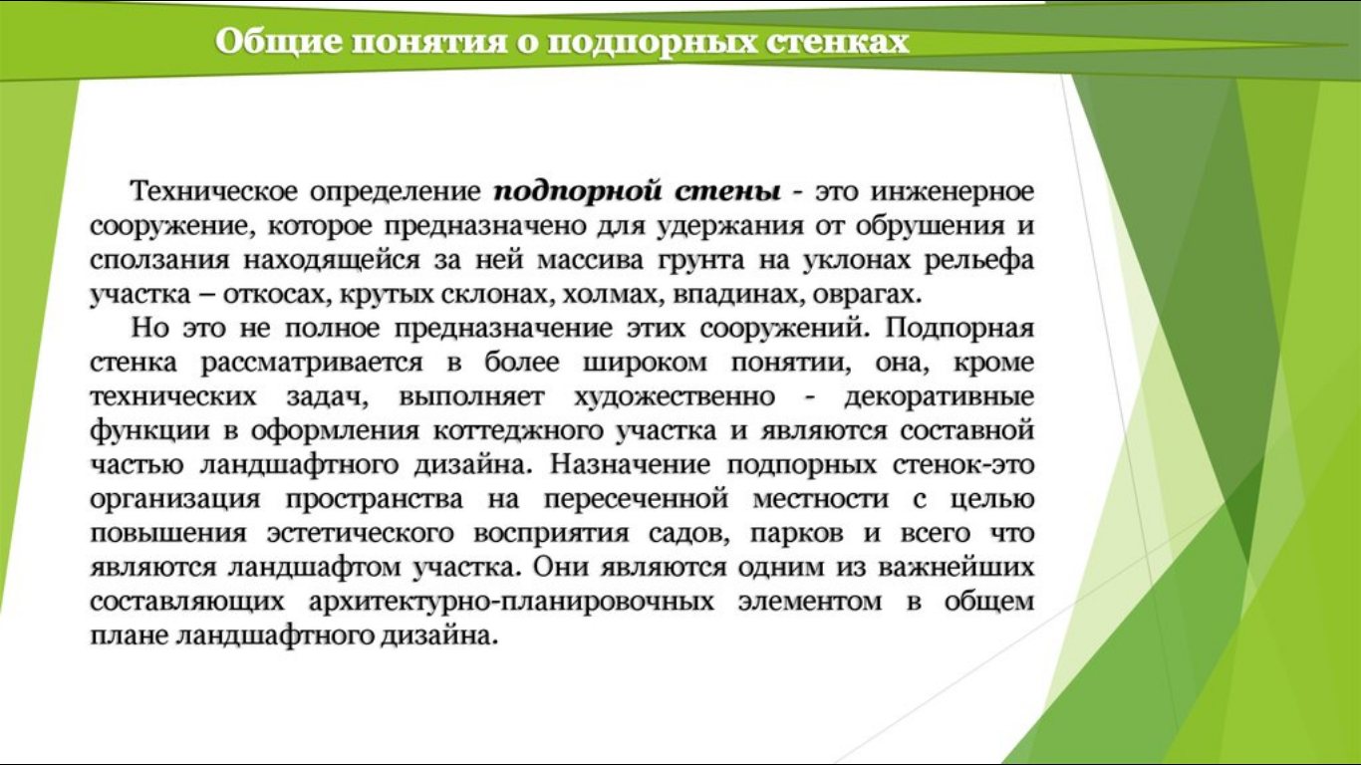

Slide 3


Slide 4


Slide 5
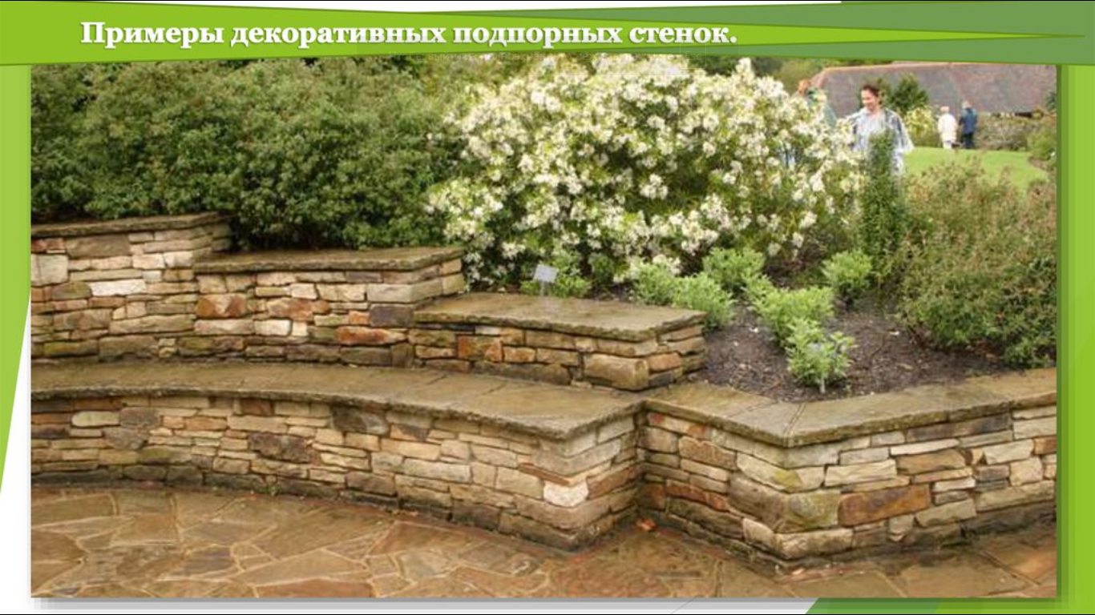

Slide 6
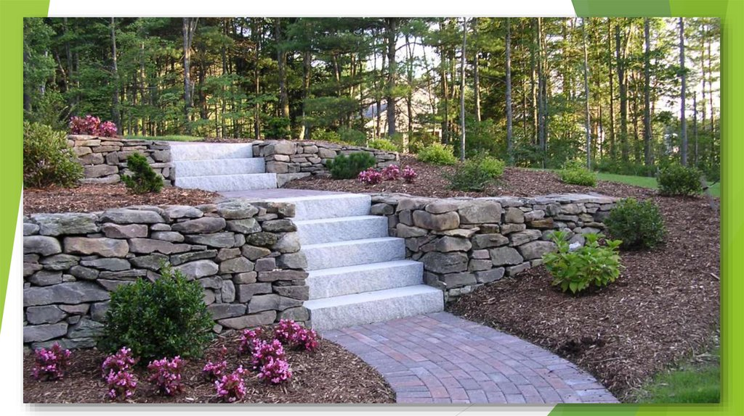

Slide 7


Slide 8
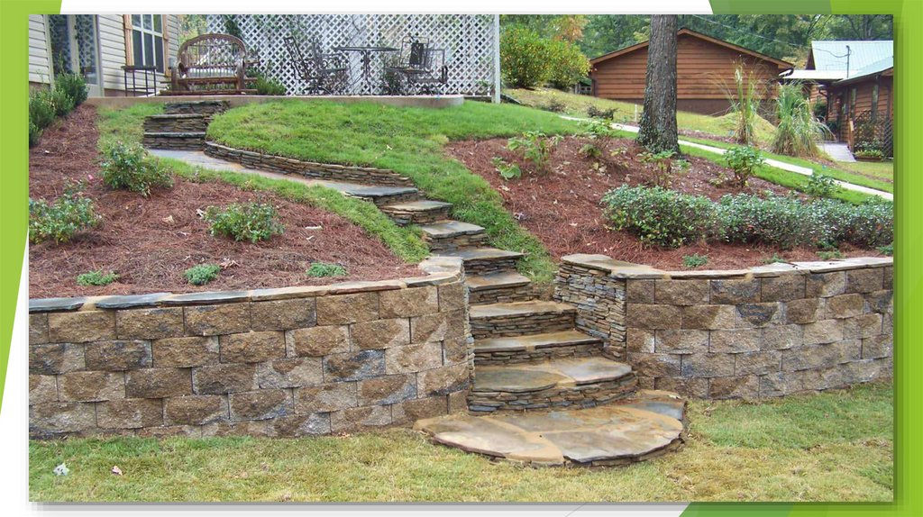

Slide 9
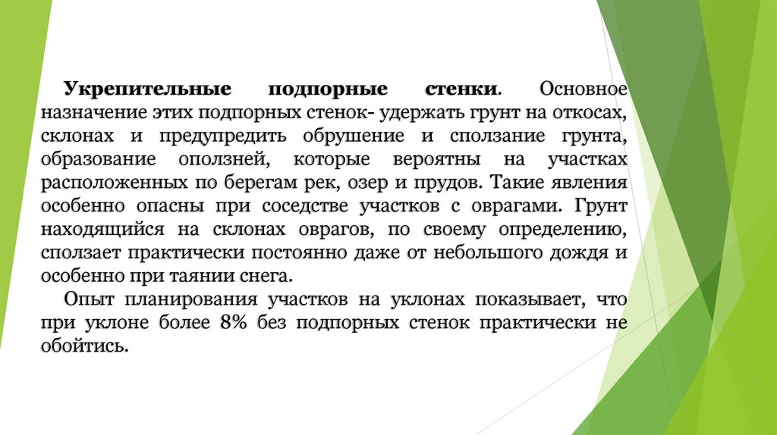

Slide 10


Slide 11
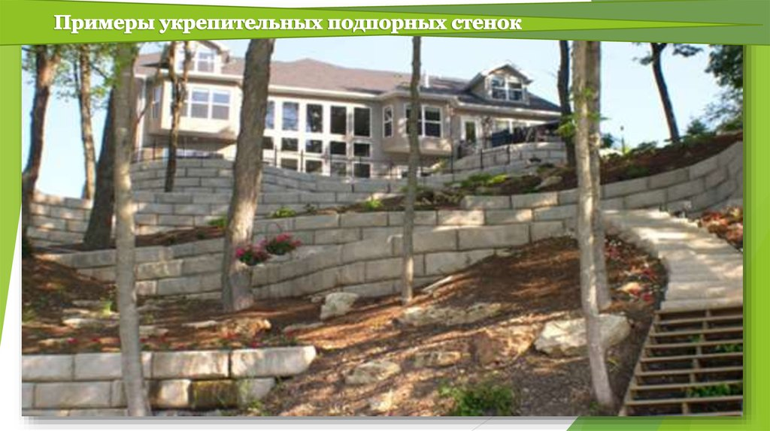

Slide 12
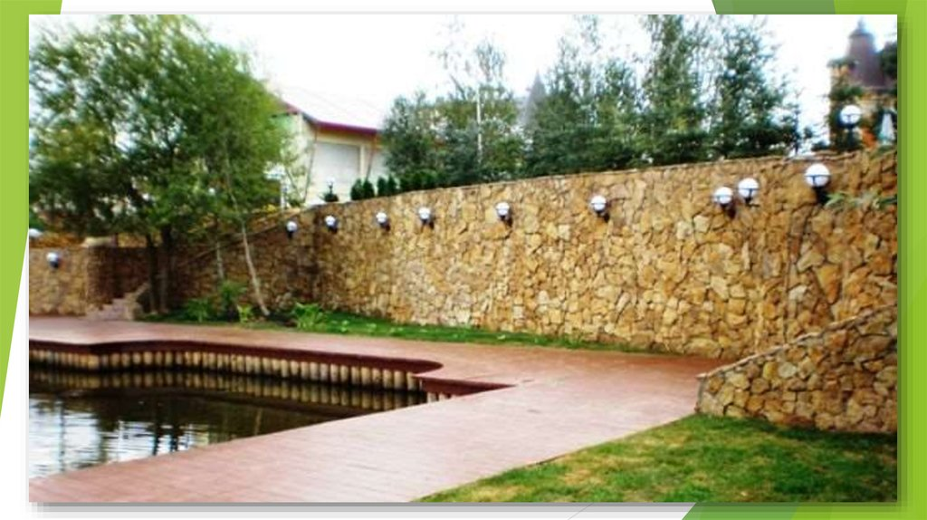

Slide 13
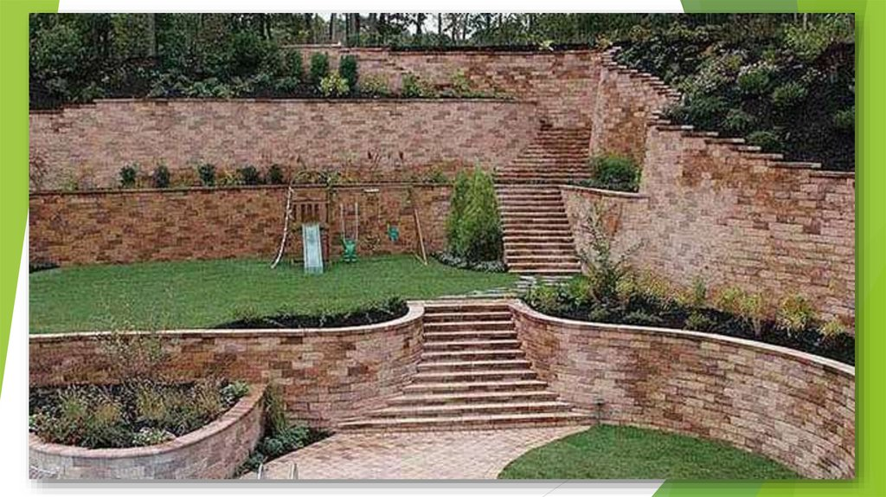

Slide 14
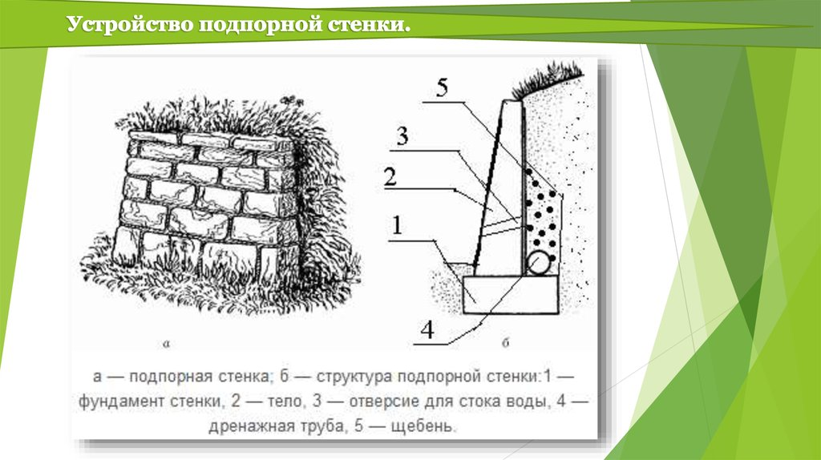

Slide 15
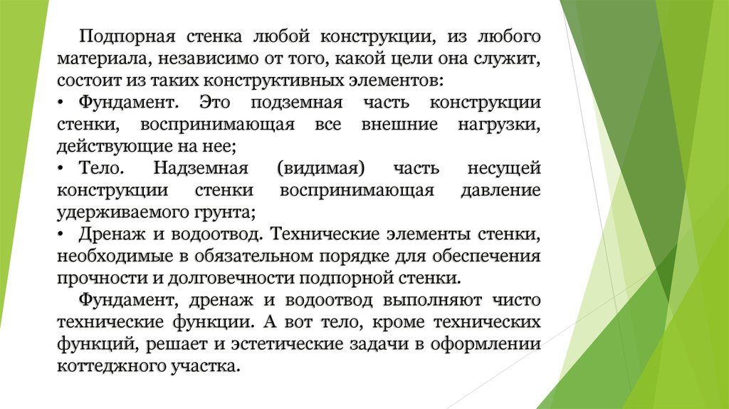

Slide 16
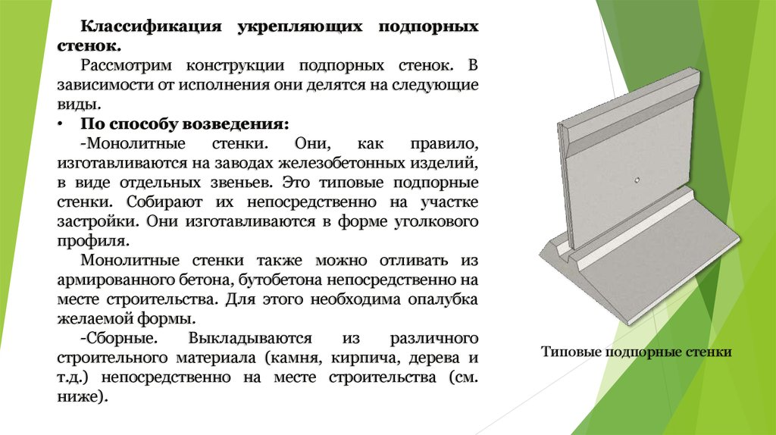

Slide 17
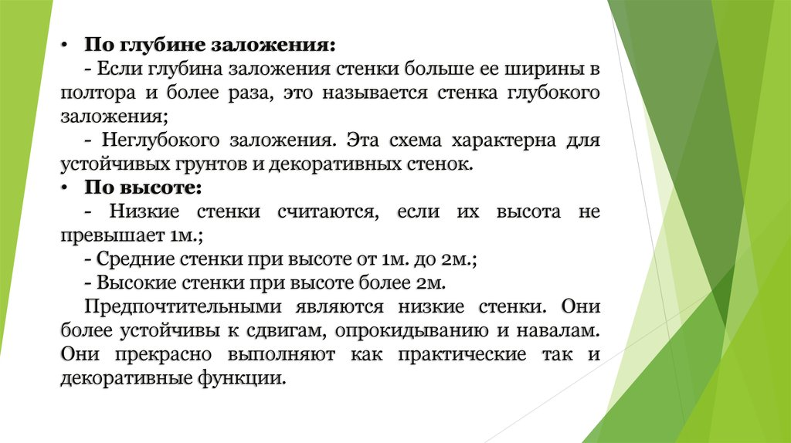

Slide 18


Slide 19
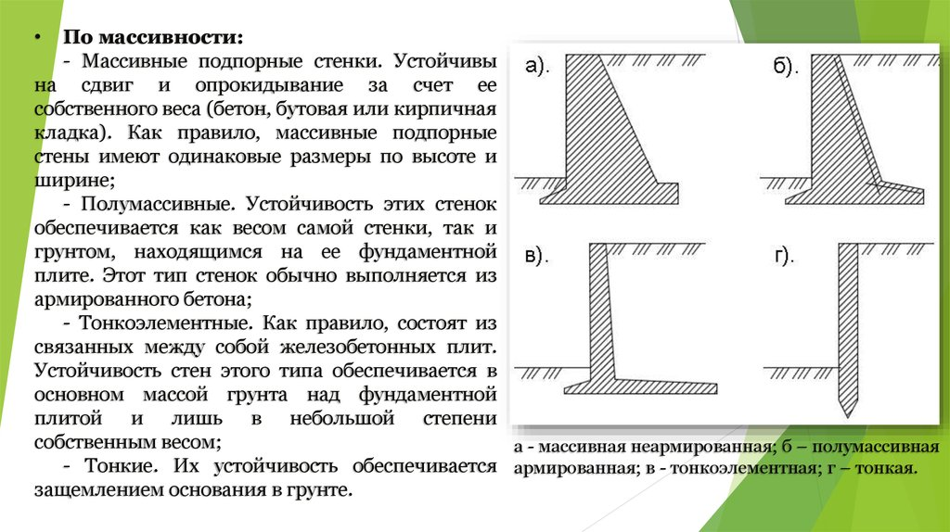

Slide 20
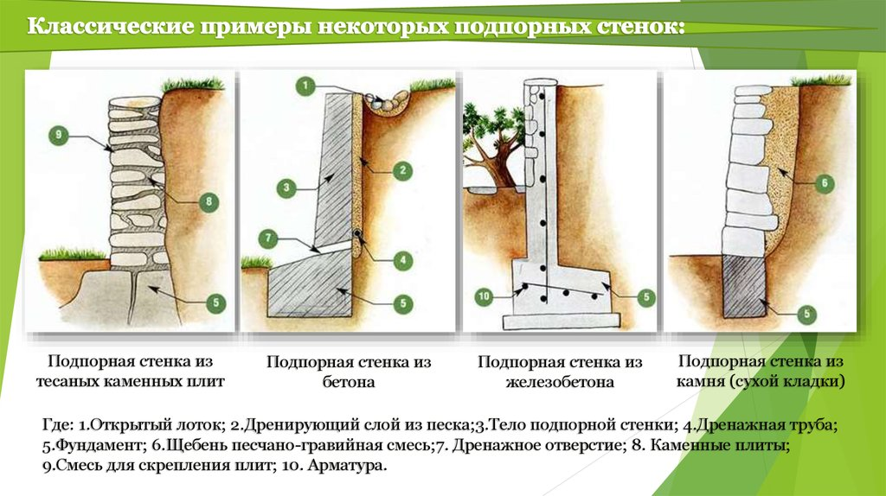

Slide 21
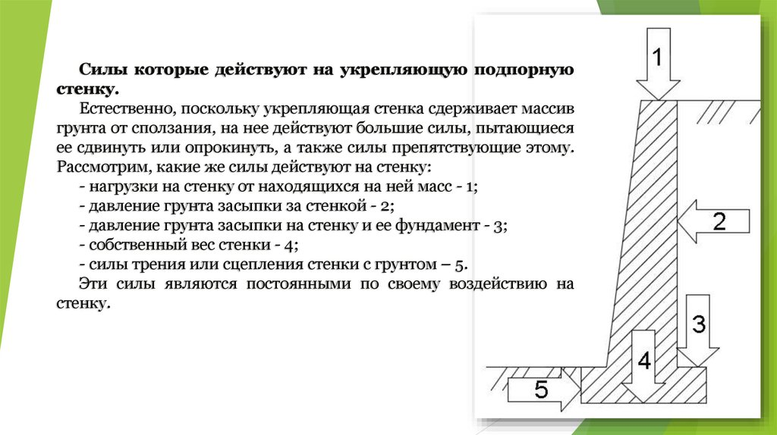

Slide 22


Slide 23


Slide 24
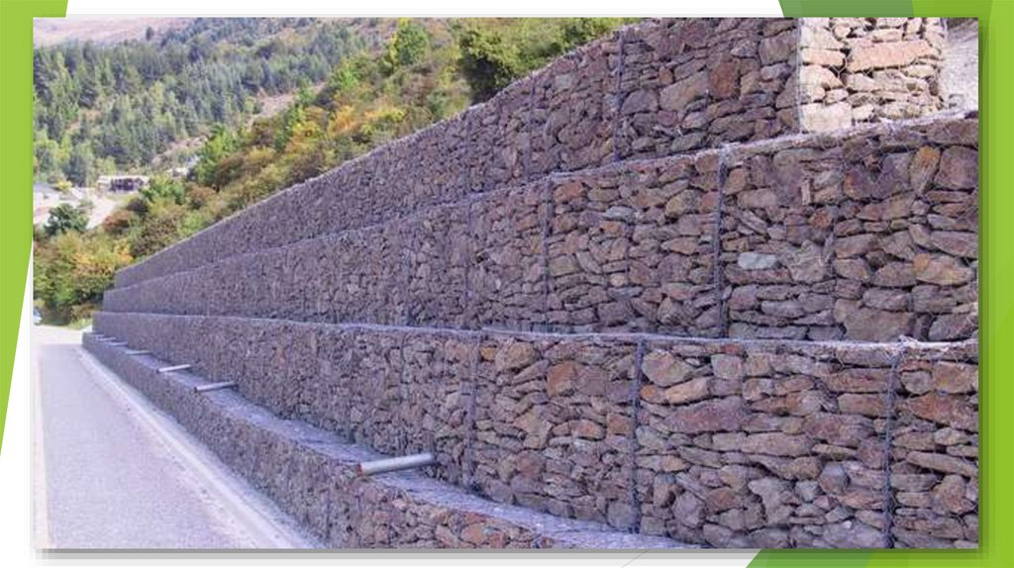

Slide 25
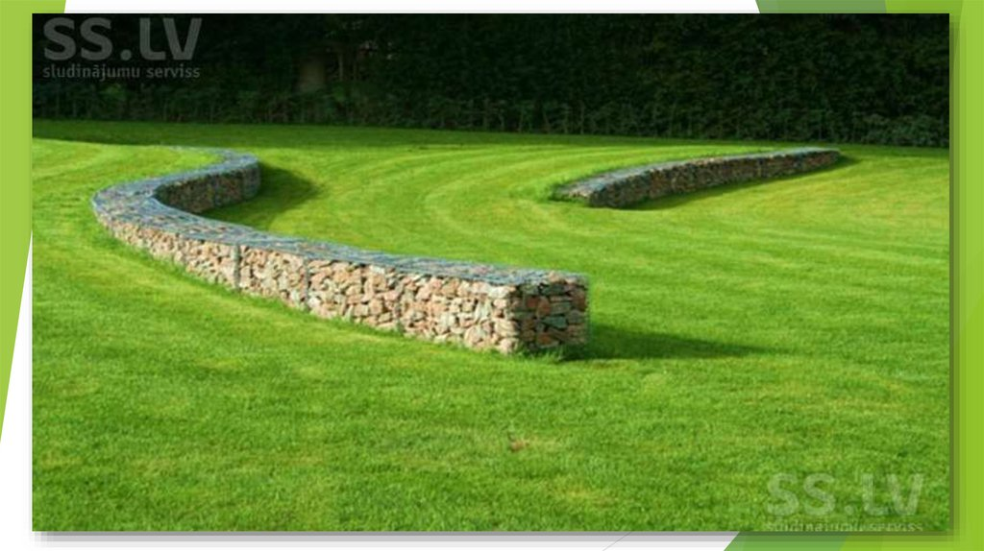

Slide 26
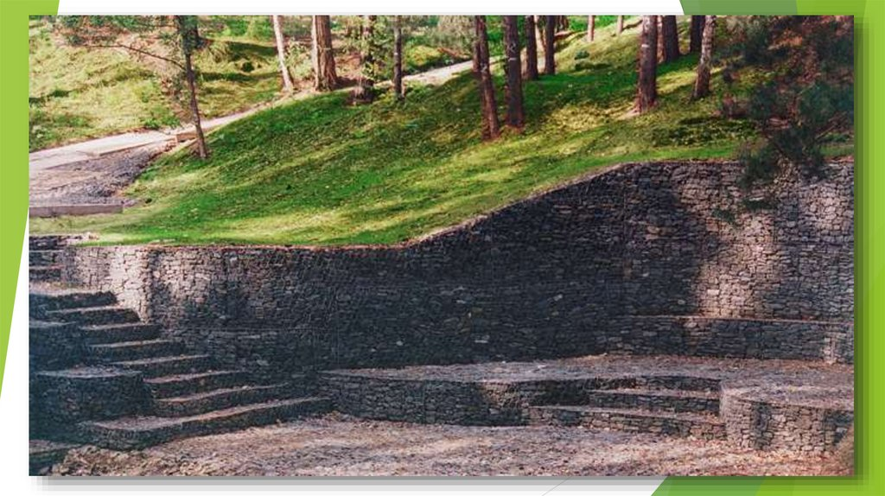

Slide 27
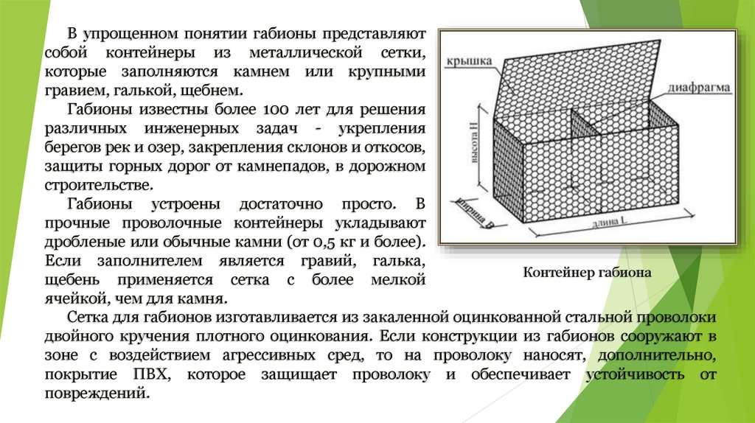

Slide 28
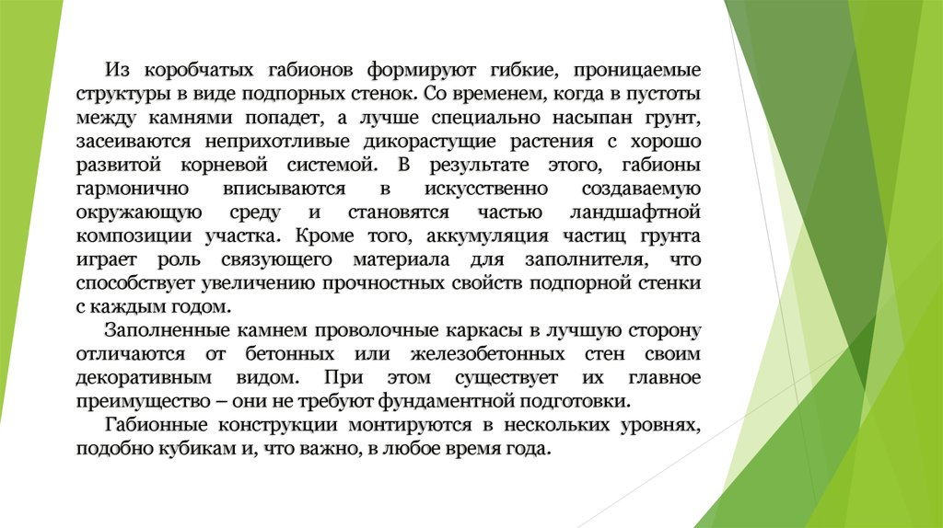

Slide 29
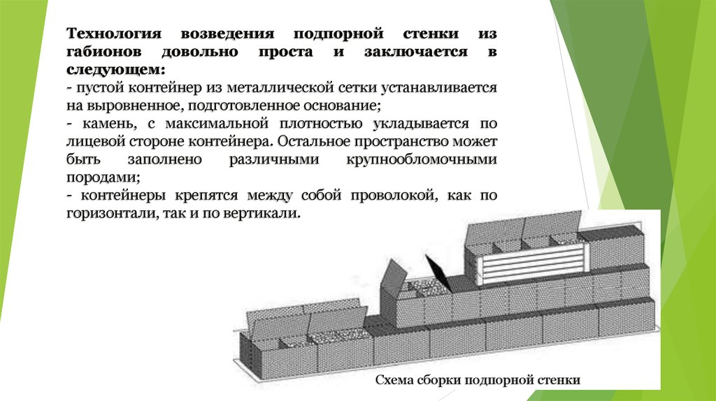

Slide 30


Slide 31
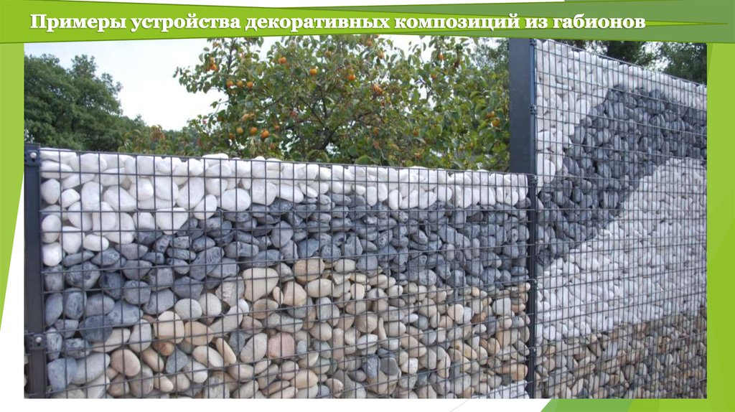

Slide 32
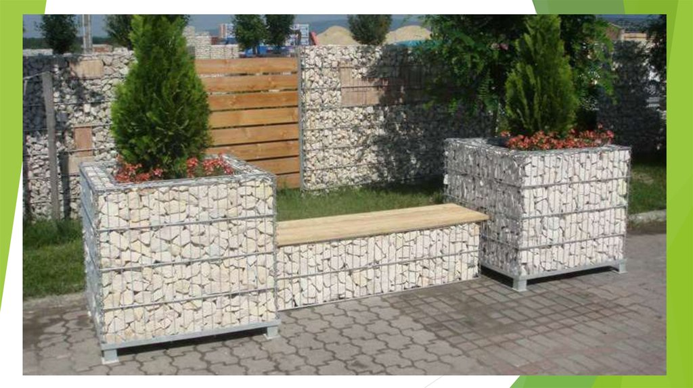

Slide 33


Slide 34
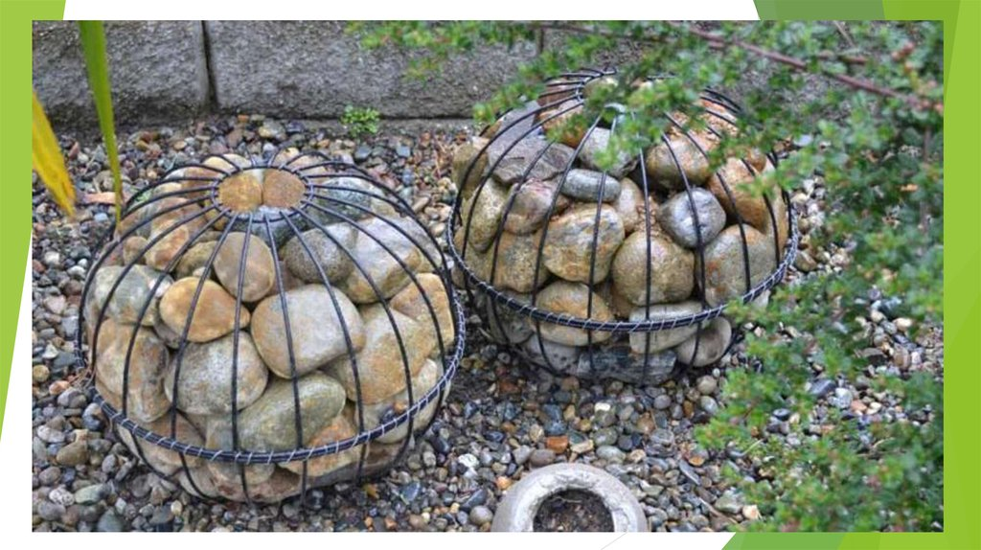

Slide 35
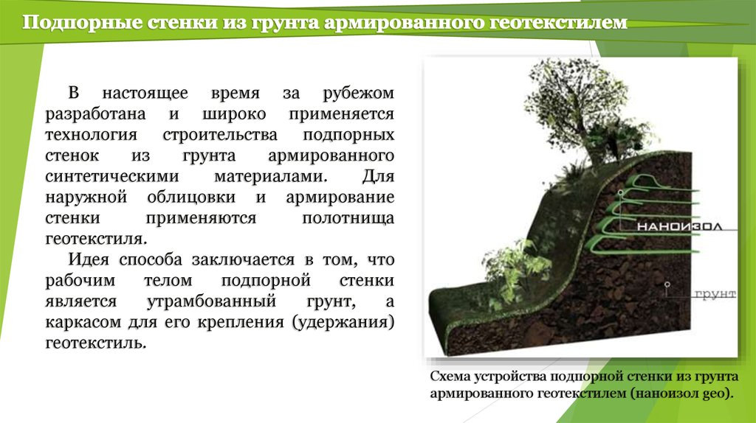

Slide 36
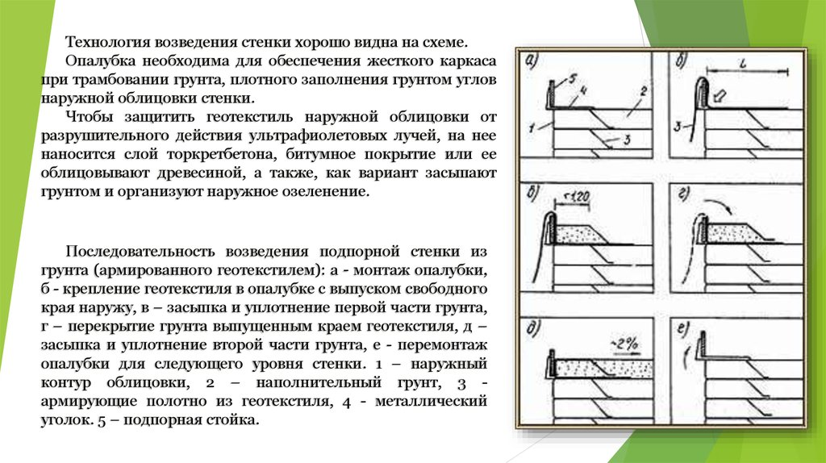

Slide 37
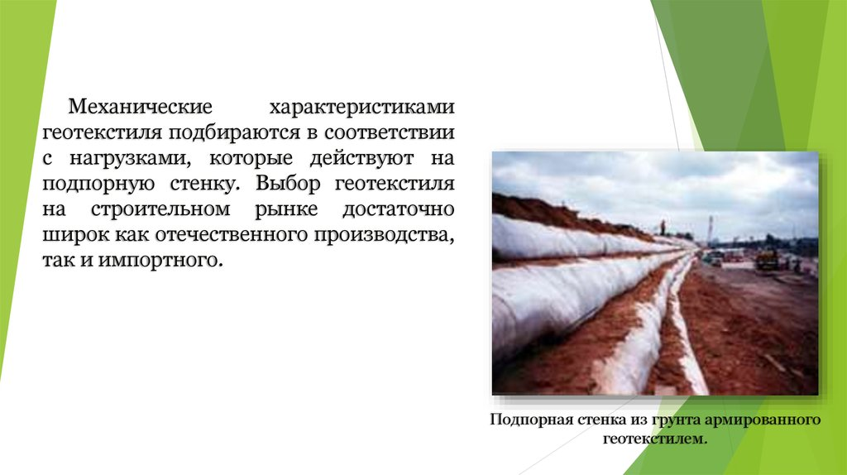

Slide 38
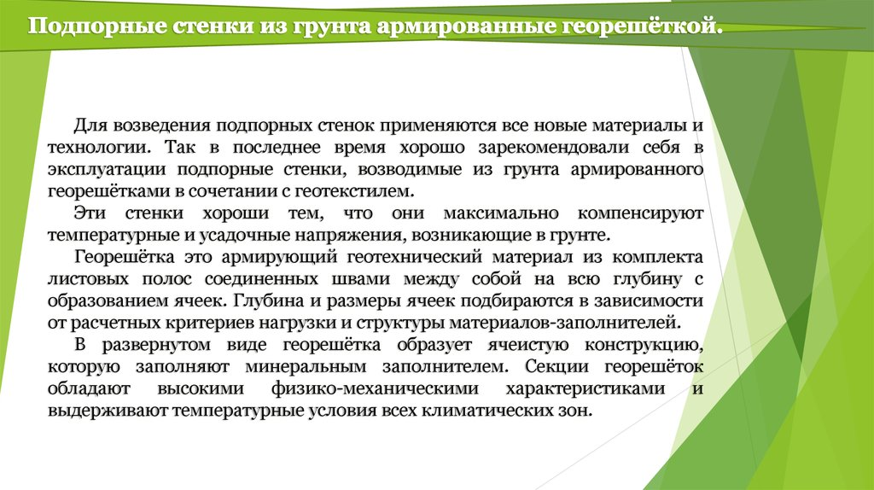

Slide 39
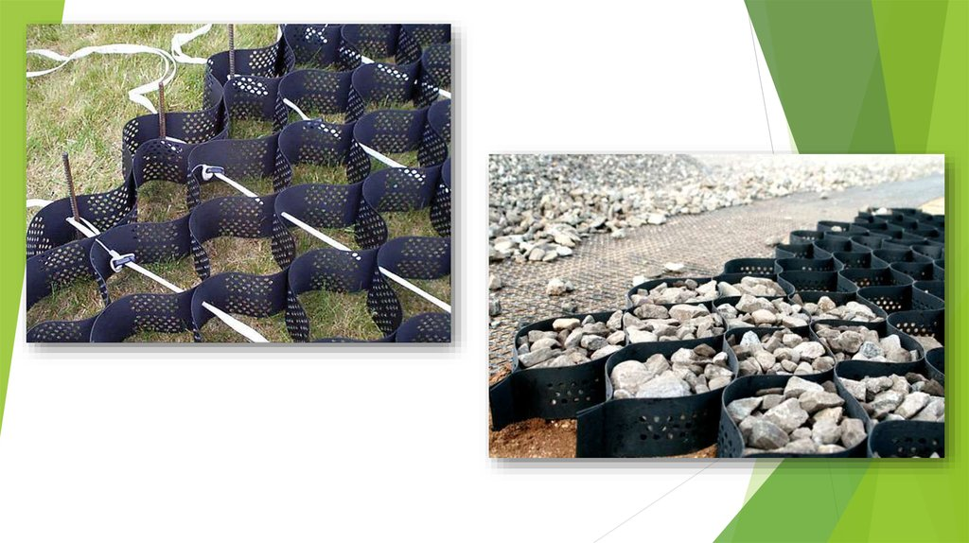

Slide 40


Slide 41
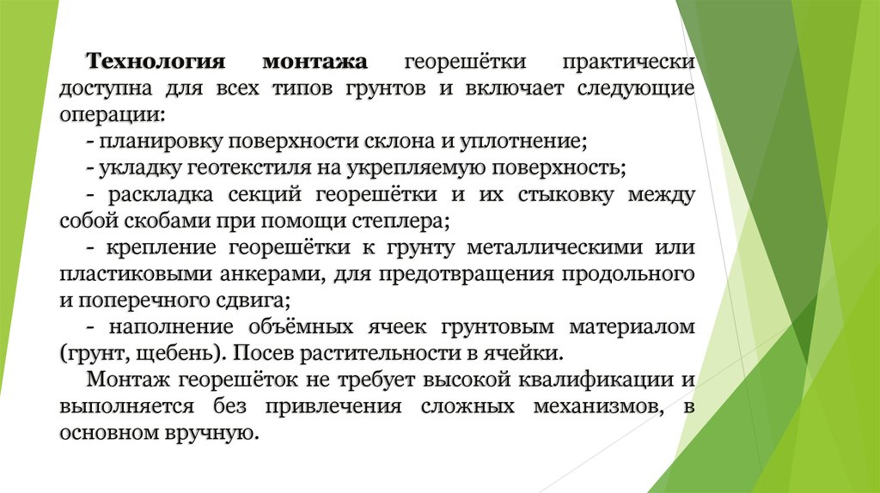

Slide 42
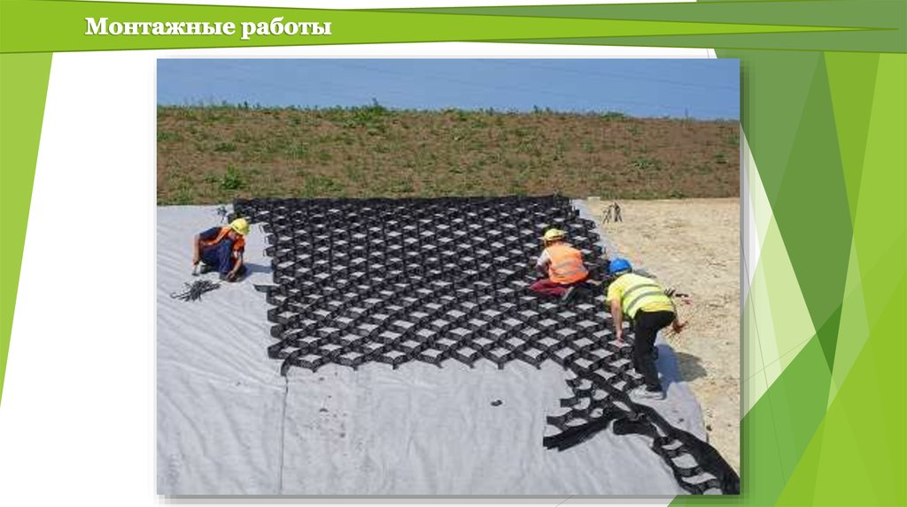

Slide 43
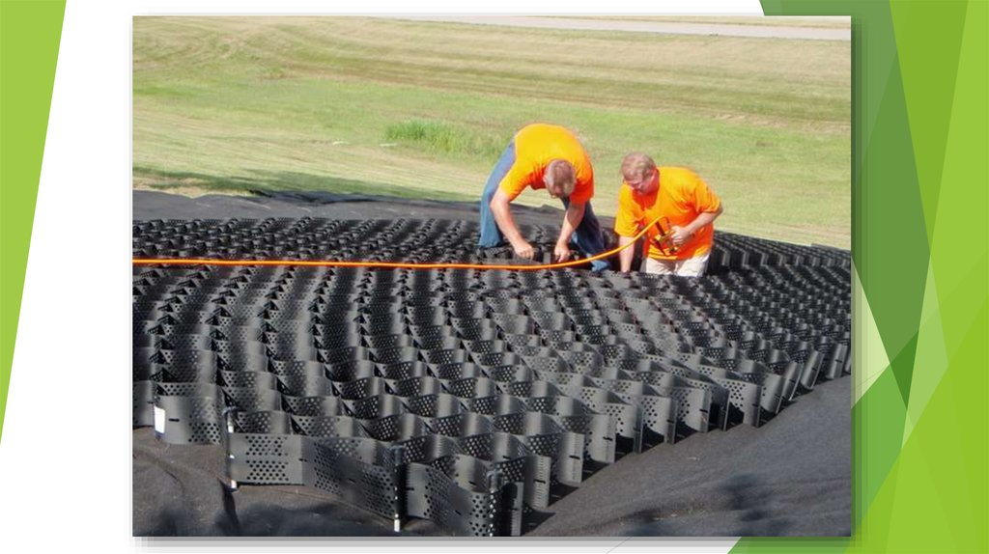

Slide 44
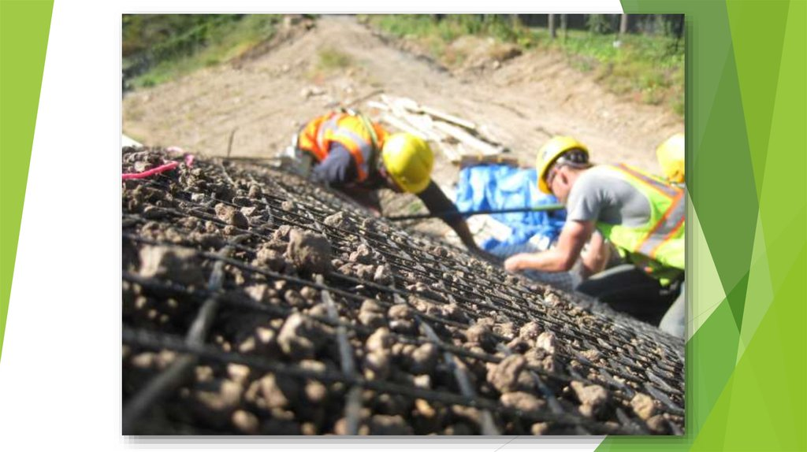

Slide 45
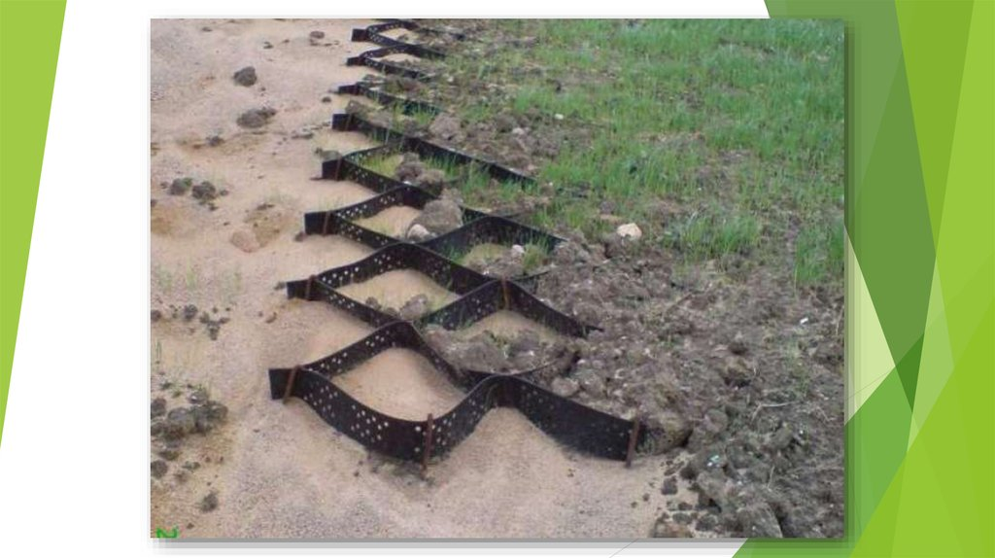

Slide 46
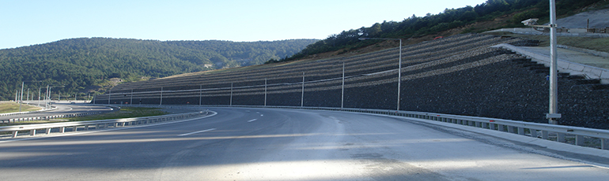
Применение подпорных стен в автодорожном строительстве

Slide 47
Применение подпорных стен в автодорожном строительстве нашло широкое применение в горных районах не только России, но и других стран . Функционально подпорные стены выполняют задачи удерживания грунта в откосах и предохранения дорог в процессе эксплуатации от схода селей, оползней, падения камней и размывания основания дождевыми и талыми водами

Slide 48
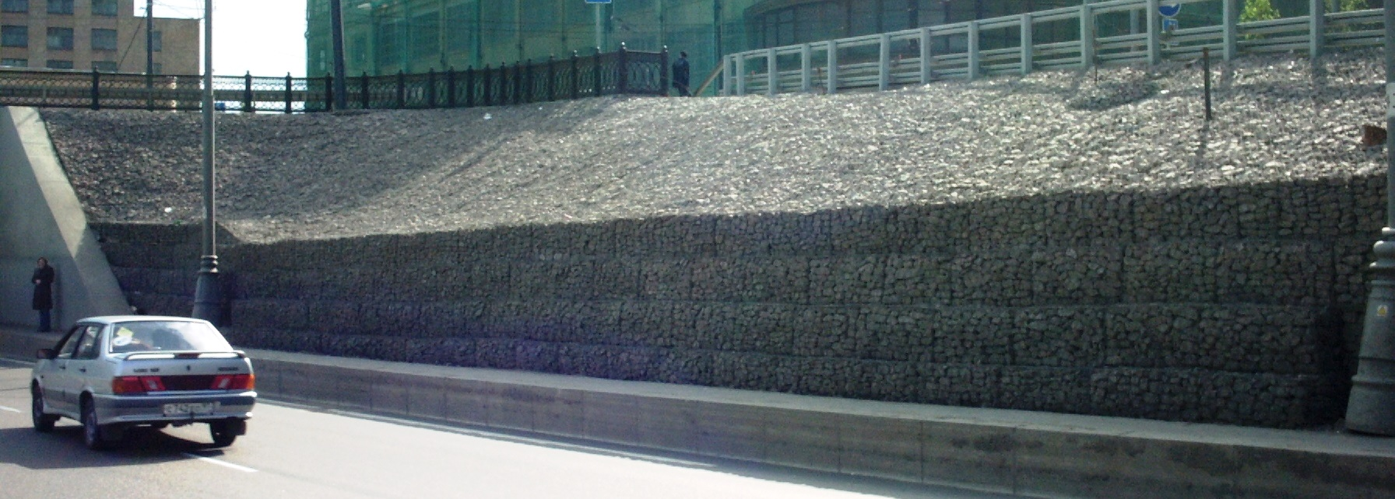

Slide 49
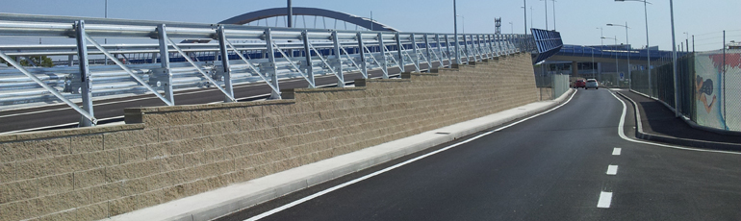

Slide 50
Основная проблема, сопряженная с эксплуатацией подпорных стен, заключается в обеспечении устойчивости их в вертикальном и горизонтальном направлениях. Поскольку конструкции одновременно работают и на сжатие и на изгиб, то под действием давления грунта возможно появление повреждений не только в виде отдельных трещин или деформаций, но и полная потеря устойчивость подпорных стенок.

Slide 51
Анализ напряженно-деформированного состояния склона откоса сложенными просадочными грунтами и оценка устойчивости и прочности конструкции удерживающих стен для обеспечения безопасности при эксплуатации дороги. Одним из методов определения состояния просадочных грунтов является способ инструментального обследования

Slide 52
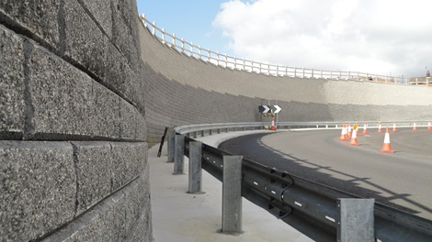
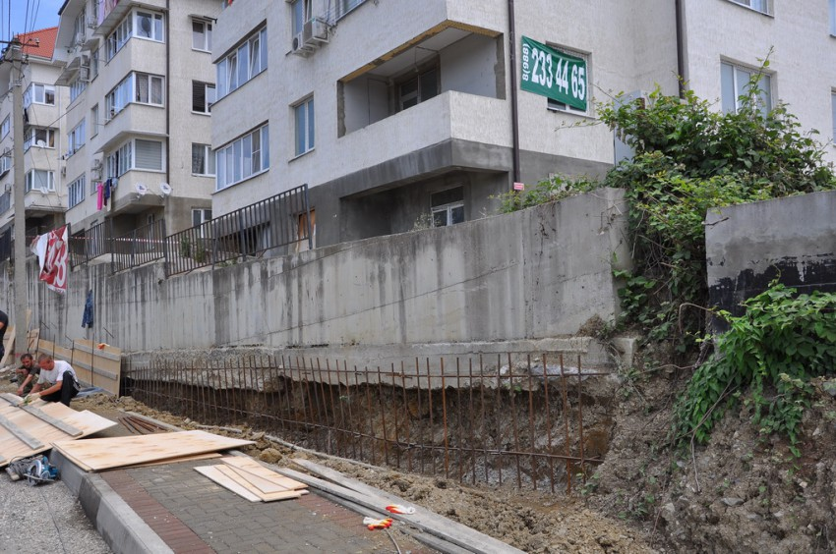
Подпорные стенки из монолитного железобетона с отделкой каменными материалами, а также водоотводных систем, выявлены дефекты и повреждения, допущенные при проектировании и строительстве автомобильной дороги, которые могут создать угрозу безопасной эксплуатации транспортного сооружения в целом.

Slide 53
Спасибо за внимание

